Slide 1

MECHANIK
Projekty unijne realizowane
w Zespole Szkół nr 2 w Sanoku
1

Slide 2

Od kilku lat uczniowie MECHANIKA wyjeżdżają na miesięczne praktyki zawodowe, prowadzone za granicą. Dzięki funduszom europejskim oraz dobrze napisanym projektom kształcenie zawodowe uczniów przebiega w bardzo atrakcyjnej formie.
2

Slide 3

GŁÓWNE CELE PROJEKTU:
poszerzenie kompetencji zawodowych uczniów,
doskonalenie umiejętności językowych,
przygotowanie uczniów do mobilności,
wyrównanie szans edukacyjnych związanych z zamieszkaniem uczniów w regionie o słabym uprzemysłowieniu,
przeniesienie wzorców dobrych praktyk przez uczestników na grunt lokalny,
nawiązanie współpracy z lokalnymi pracodawcami.
3

Slide 4
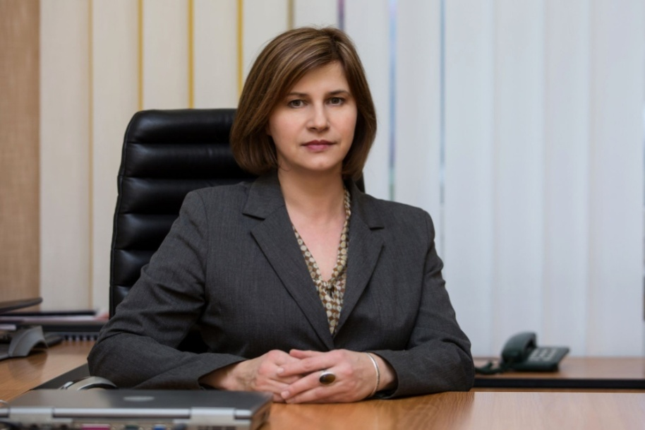
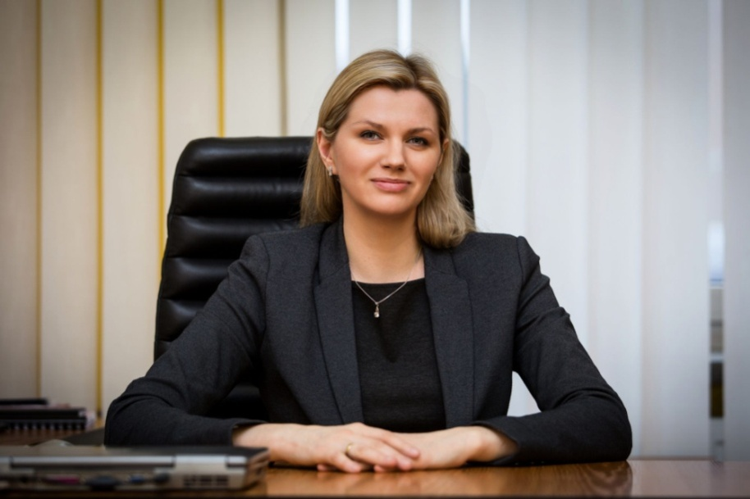
mgr Bożena Chabros-Jaklik mgr Jowita Nazarkiewicz autorki projektów unijnych praktyk zawodowych za granicą
4

Slide 5
OSIĄGNIĘCIA W PISANIU PROJEKTÓW
Autorki projektów wyspecjalizowały się w przygotowywaniu wniosków projektowych - dwa ostatnie projekty przeszły ich najśmielsze oczekiwania. Dwa wnioski złożone do Narodowej Agencji programu Erasmus Plus zdobyły najwyższe miejsca na listach rankingowych programu zdobywając 100% punktów i zyskując zaszczytne miano przykładu dobrych praktyk. Pierwszy projekt pt. „Mobilny Mechanik” został sklasyfikowany wśród najlepszych w Polsce na 656 złożonych wniosków. Drugi projekt Erasmus+ uzyskał równie wysoką lokatę na 733 złożonych wniosków.
5

Slide 6
FINANSE
Dotychczasowe projekty obejmują 198 uczniów i 30 nauczycieli
W sumie na projektach zarobiliśmy dla szkoły
800 000 euro!
6

Slide 7
REKRUTACJA
Na praktykę zagraniczną wyjeżdżają najlepsi uczniowie – są to grupy 15-osobowe. Aby zakwalifikować się do wyjazdu, należy mieć wysoką średnią ocen, dobrą frekwencję, bardzo dobre zachowanie, dobre oceny z języka angielskiego ogólnego i zawodowego.
7

Slide 8
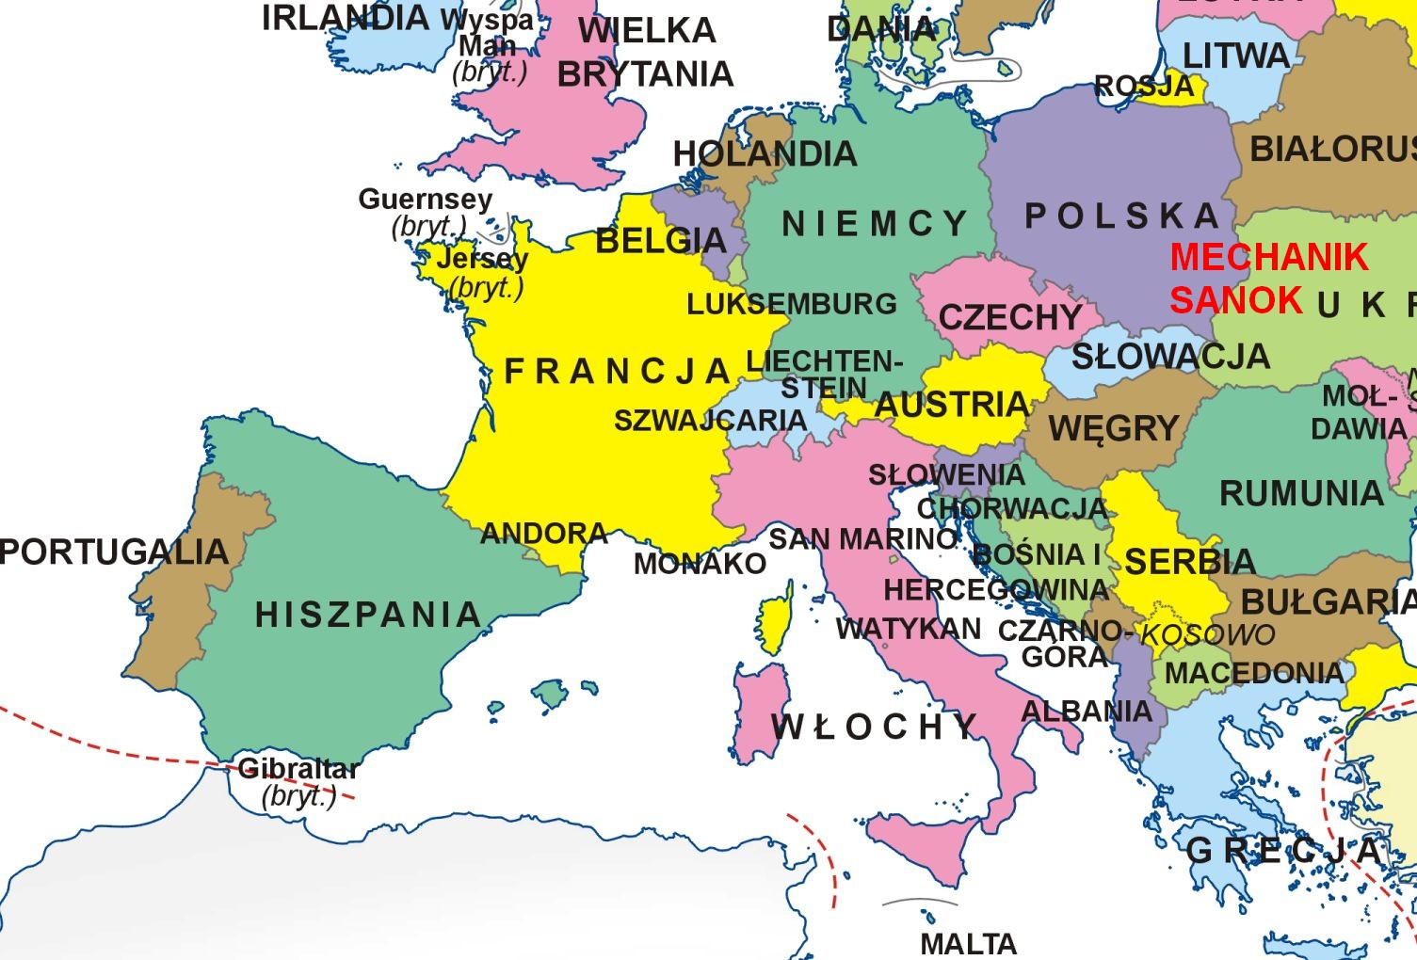
ZREALIZOWANE PRAKTYKI ZAGRANICZNE UCZNIÓW
8

Slide 9
LEONARDO DA VINCI
Pierwszy nasz projekt, napisany w celu wyjazdu młodzieży z technikum na miesięczną praktykę zawodową w 2014. Krajem docelowym była Wielka Brytania, a miasta goszczące to Portsmouth i Plymouth. Opiekunami grup byli Bożena Chabros-Jaklik oraz Marek Skalski.
9

Slide 10
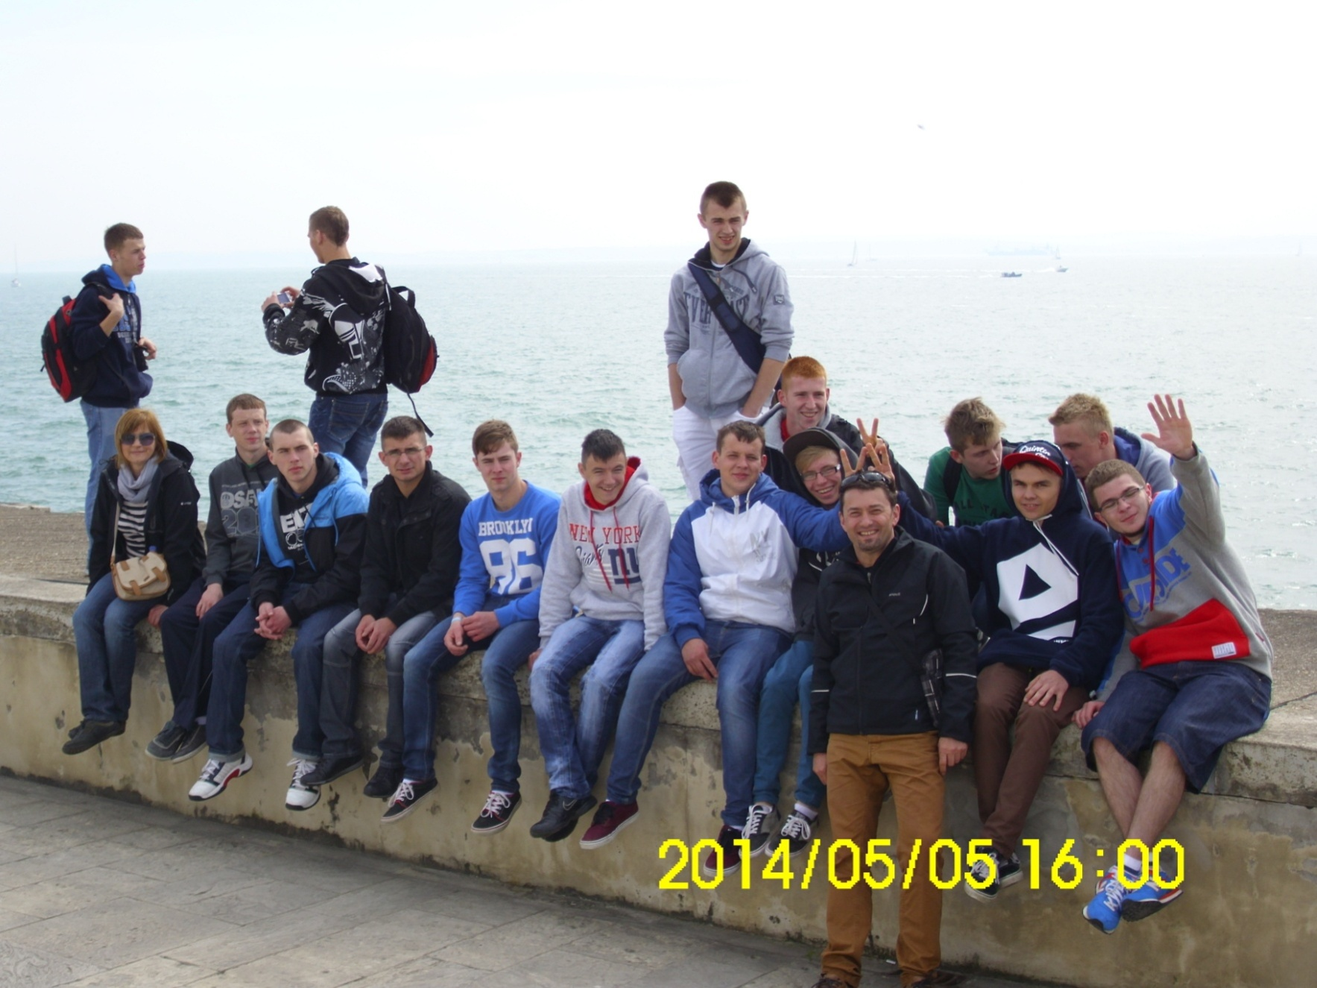
Portsmouth (Anglia)
10

Slide 11
ERASMUS
KA1 - Mobilność edukacyjna
Mobilność osób uczących się i kadry w ramach kształcenia zawodowego
Erasmus 2014
- Portugalia (Apulia)
- Hiszpania (Granada)
- Włochy (Sycylia)
Erasmus 2015
- Niemcy (Drezno)
- Wielka Brytania (Plymouth)
- Malta (Valletta)
Erasmus 2016
- Hiszpania (Granada)
- Wielka Brytania (Portsmouth)
- Grecja (Ateny)
11

Slide 12
TEMATY PROJEKTÓW
Erasmus 2014
„Praktyka zawodowa w Portugalii, Hiszpanii i Włoszech szansą lepszego startu zawodowego dla uczniów Zespołu Szkół nr 2 w Sanoku” praktyki zagraniczne dla 48 uczniów technikum Zespołu Szkół Nr 2 w Sanoku.
Erasmus 2015
„Praktyka zawodowa w Anglii, Niemczech i na Malcie szansą lepszego startu zawodowego dla uczniów Zespołu Szkół nr 2 w Sanoku.” Uczestnikami projektu jest 72 uczniów z klas technikum i zasadniczej szkoły zawodowej Zespołu Szkół Nr 2 w Sanoku.
Erasmus 2016
„Praktyka zawodowa w Anglii, Hiszpanii i Grecji szansą lepszego startu zawodowego dla uczniów Zespołu Szkół nr 2 w Sanoku„ praktyki zagraniczne dla 48 uczniów technikum Zespołu Szkół Nr 2 w Sanoku.
12

Slide 13
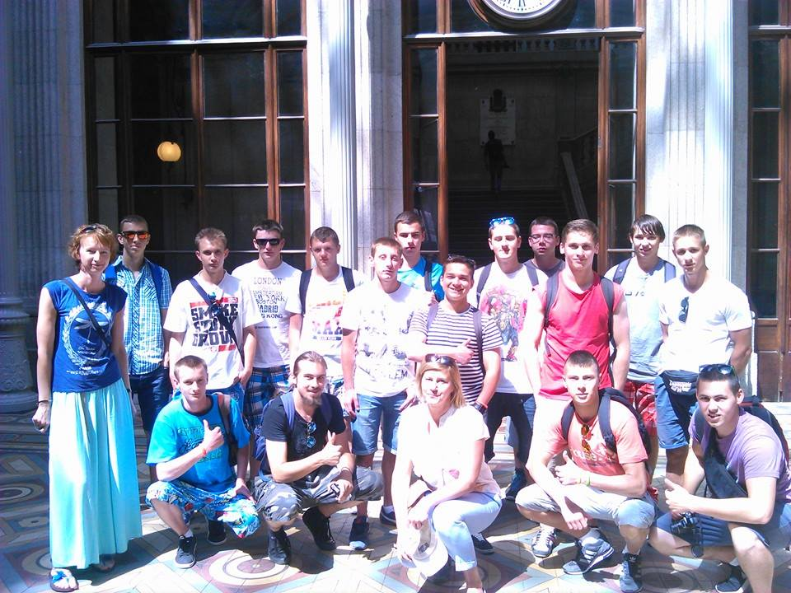
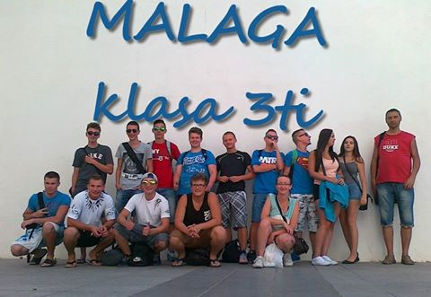
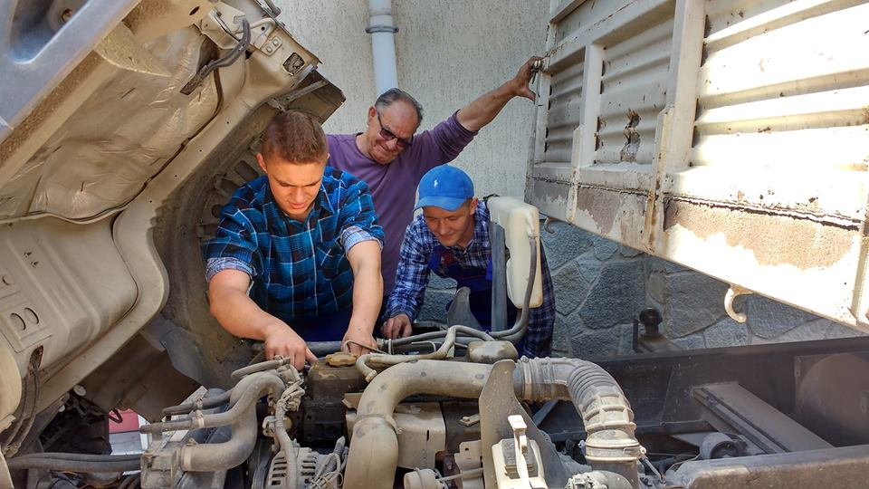
PORTUGALIA
HISZPANIA
WŁOCHY - SYCYLIA
13

Slide 14
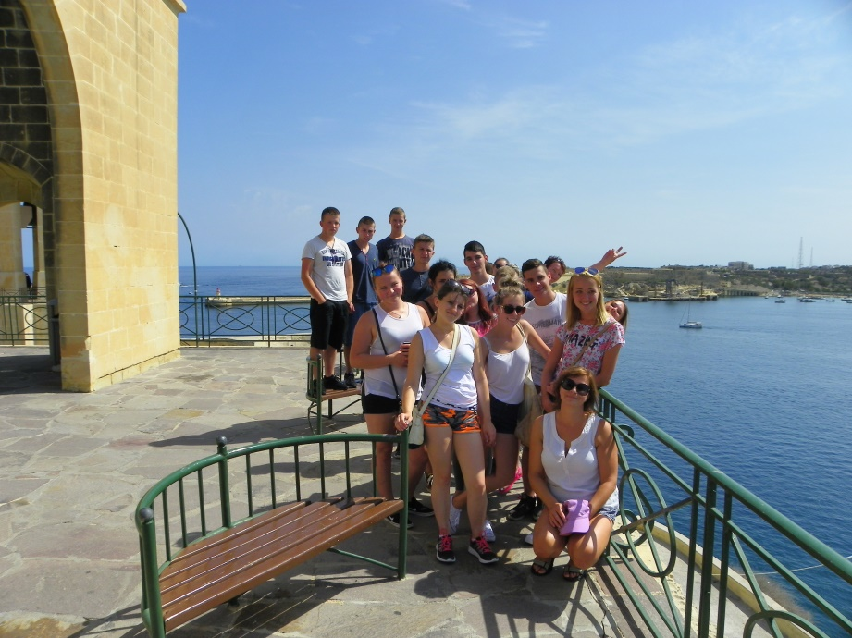
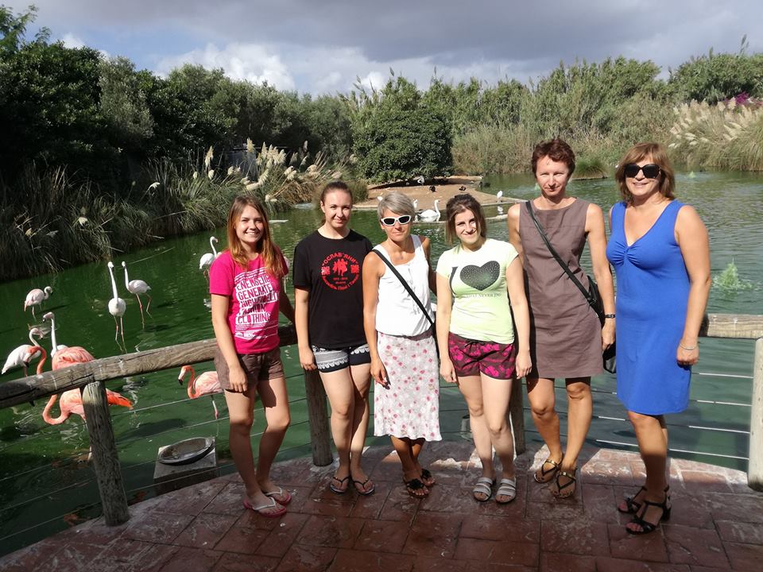
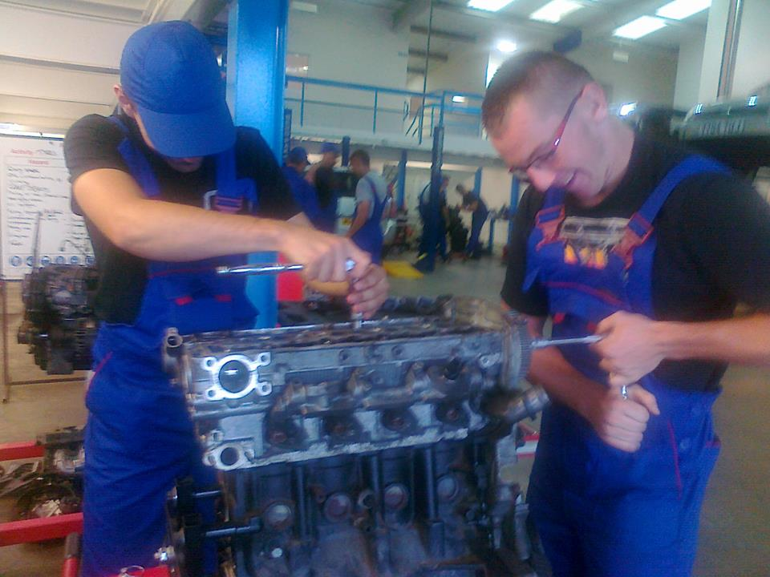
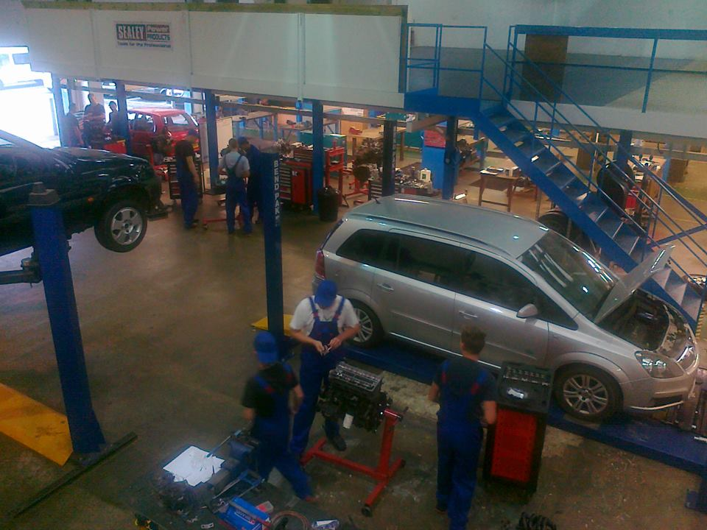
MALTA
WIELKA BRYTANIA
14

Slide 15
DOSKONALENIE NAUCZYCIELI
Zagraniczne wyjazdy grup nauczycieli z MECHANIKA w celu zdobycia większych kwalifikacji pedagogicznych i dydaktycznych oraz wymiany doświadczeń.
15

Slide 16
CELE PROJEKTÓW
W wyniku realizacji, projektu, w którym uczestniczą szkoły średnie i instytucje badawczo- edukacyjne z sześciu krajów (Niemcy, Hiszpania, Włochy, Rumunia, Turcja i Polska) mają powstać innowacyjne programy nauczania dla mechatroniki, dostosowane do potrzeb edukacyjnych uczniów, jak i wymagań rynku pracy oraz mają być przeprowadzone intensywne działania upowszechniające i eksploatacyjne nowych produktów i nowatorskich pomysłów zgodnie z tematem projektu.
16

Slide 17
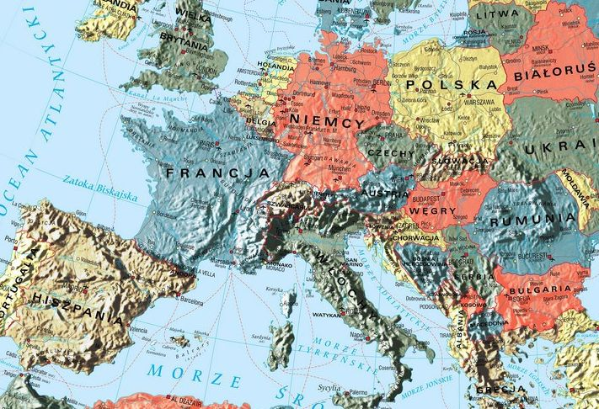
MECHANIK
17

Slide 18
KA1 - Mobilność edukacyjna.
Mobilność kadry edukacji szkolnej
MOBILNY MECHANIK
Dwujęzyczny Mechanik -10 nauczycieli weźmie udział w dwutygodniowych kursach językowych w Wielkiej Brytanii
i 2 nauczycieli w job-shadowing w Grecji.
18

Slide 19
INTEMPO
W lutym 2016 koordynatorka szkolnych projektów Erasmus+, wicedyrektor Zespołu Szkół Nr 2 w Sanoku, Bożena Chabros-Jaklik oraz dwóch nauczycieli Marek Chimiak i Marcin Wrona brali udział w pierwszym spotkaniu projektowym w Alba Iulia w Rumunii.
W maju 2016 miało miejsce drugie spotkanie projektowo-szkoleniowe w
El Rompido w Hiszpanii.
19

Slide 20
KA 2 Współpraca na rzecz innowacji i wymiany dobrych praktyk.
Partnerstwa strategiczne w dziedzinie kształcenia, szkolenia i młodzieży
„Intempo”- Innowacje w nauczaniu mechatroniki w sektorze samochodowym zorientowane na praktykę zawodową
"Hands on Media Literacy"- umiejętność korzystania mediów.
20

Slide 21
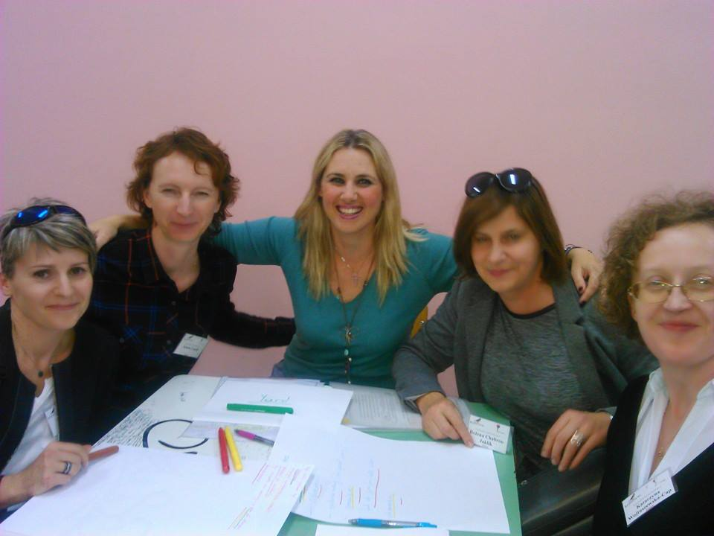
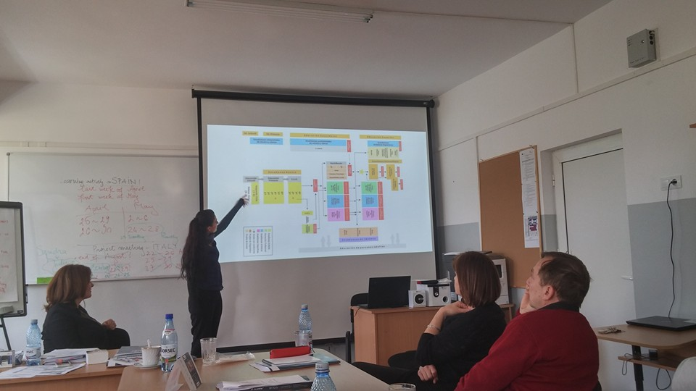
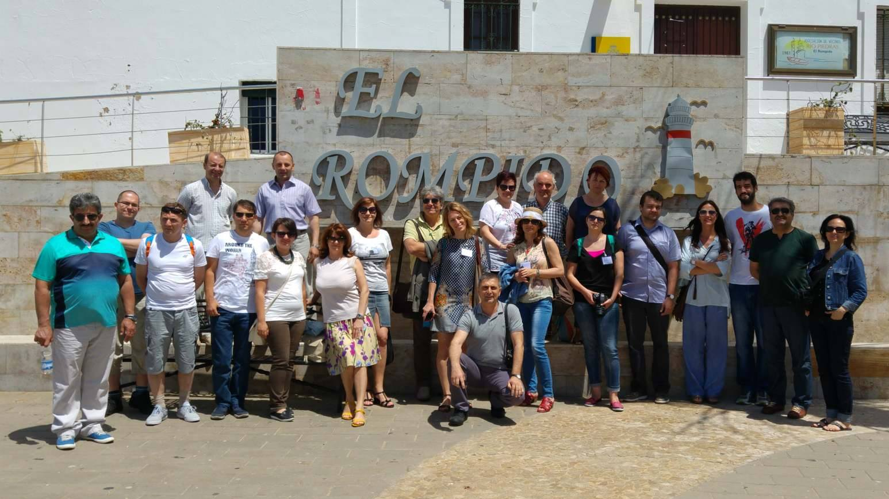
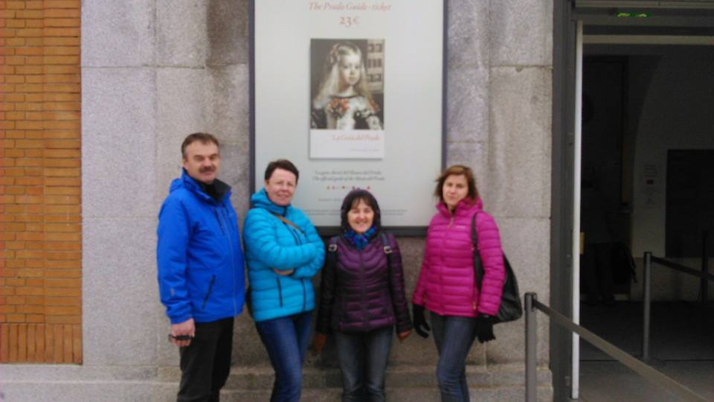
RUMUNIA
GRECJA - ATENY
HISZPANIA – EL ROMPIDO
HISZPANIA - MADRYT
21

Slide 22
Podsumowanie projektu ERASMUS+
Portugalia – maj 2015, 16 uczniów technikum mechanicznego, opiekunowie: B.Chabros-Jaklik, A.Czech
Hiszpania – wrzesień 2015, 15 uczniów – technik telekomunikacji, opiekun: M.Skalski
Włochy (Sycylia) – maj 2016, 16 uczniów – technik pojazdów samochodowych, opiekunowie: A.Czech, I.Wenc
22

Slide 23
Przed praktyką uczniowie uczestniczyli w kursach włoskiego, hiszpańskiego, portugalskiego. Otrzymali zakupione podręczniki, rozmówki, ubrania robocze.
Po odbyciu praktyki uczniowie otrzymali oceny na podstawie obserwacji. Otrzymali certyfikaty Europass z ECVET (European Credit System for Vocational Education and Training - Europejski system akumulowania i przenoszenia osiągnięć w kształceniu i szkoleniu zawodowym), które są inicjatywą Unii Europejskiej, umożliwiającej obywatelom państw europejskich łatwiejsze zdobywanie kwalifikacji zawodowych (świadectw, dyplomów), a przez to wspierającej mobilność zawodową oraz uczenie się przez całe życie.
23

Slide 24

KOLEJNE PROJEKTY?
w trakcie realizacji
24

